Slide 1

Projet 6: Classifiez automatiquement des biens de consommation
Master 2 Data scientist openclassrooms
Présenté par : ATTIG Hakim-AMIN
Juillet 2025

Slide 2
Sommaire
Introduction
Mission 1 :
Étude de faisabilité d'un système de classification automatique
Mission 2:
Classification supervisée de produits à partir d'images avec data augmentation
Mission 3:
Collecte de produits via une API, dans le respect du cadre légal du RGPD

Slide 3

Introduction
Contexte & Mission :
Data Scientist chez Place de marché (future plateforme e-commerce)
Double objectif :
Faciliter la mise en ligne des produits pour les vendeurs
Optimiser l'expérience de recherche pour les acheteurs
Problématique actuelle :
Catégorisation manuelle des articles
Risques d'erreurs humaines
Solution non scalable pour un grand volume de produits
Solution proposée :
Automatisation du processus de classification
Utilisation de :
Descriptions textuelles (en anglais)
Images fournies par les vendeurs
NB: Vérification de la propriété intellectuelle : Linda a bien vérifier que qu’il n’y avait aucune contrainte de propriété intellectuelle sur les données et les images.

Slide 4
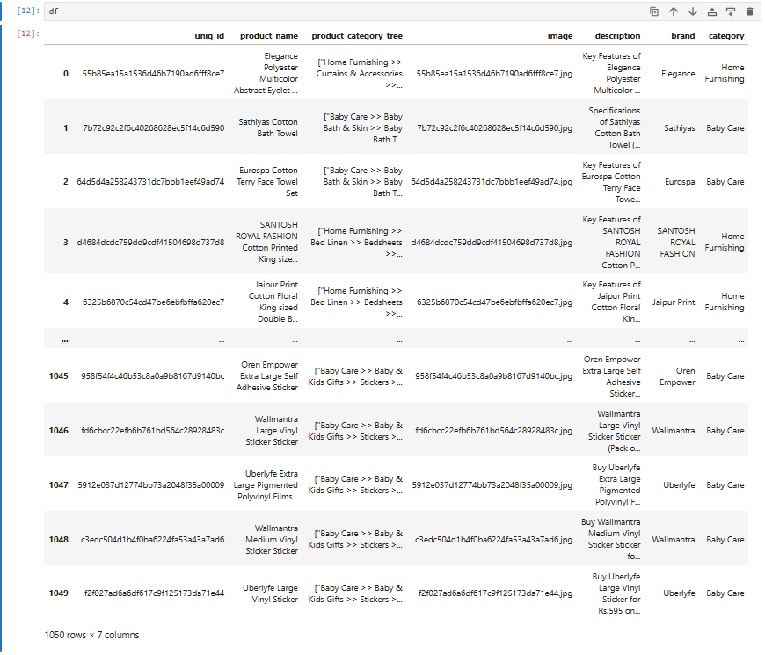
Prétraitement des données texted :
Importation du fichier d’analyse : fichier CSV (1050 lignes, 15 colonnes)
Aucune ligne en double
338 NaN dans la colonne Brand
Suppression des colonnes qui ne vont pas servir à l’analyse
Création de la colonne ['category'] à partir de la colonne ['category_tree']

Slide 5
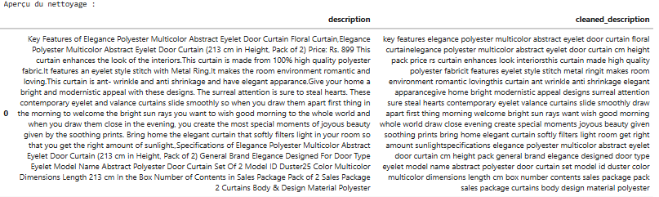
Prétraitement des données texte :
Nettoyage des champs de texte dans la colonne ["description "]
Fonction de nettoyage :
Mettre tout en minuscules
Supprimer les ponctuations
Supprimer les stopwords
Supprimer les chiffres

Slide 6
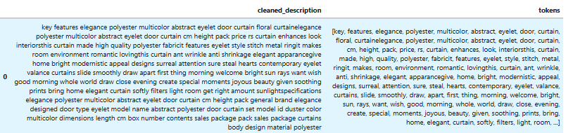
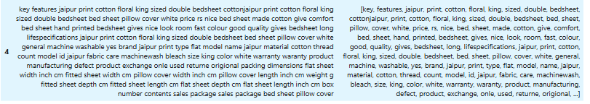
Prétraitement des données texte :
Fonction de tokenisation
-Elle permet de tokiniser une phrase en mots individuels

Slide 7
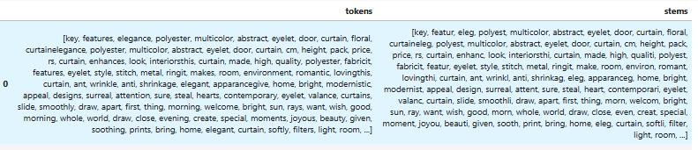
Prétraitement des données texte :
Fonction de stemming
-Applique le stemming sur une liste de mots déjà tokenisés
Cette fonction n’est pas tres precise :
➔Features → featur
➔elegance → eleg.
➔ Beauty → beauti

Slide 8
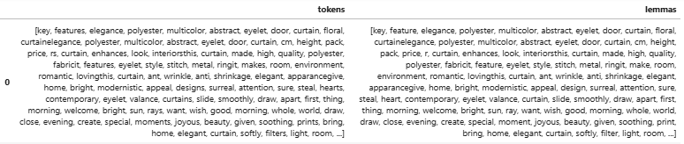
Prétraitement des données texte :
Fonction de lemmatisation
- Applique la lemmatisation à une liste de tokens
On va utiliser la lemmatisation car elle est plus précise

Slide 9
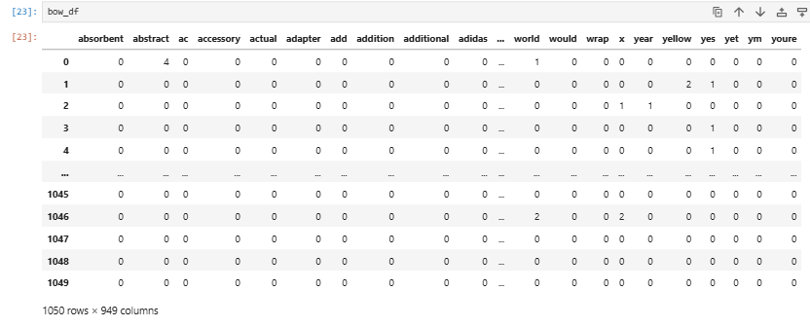
extraction de caractéristiques (feature extraction)
Bag-of-Words (BoW) : Représentation d’un texte comme un simple sac de mots, comptant la fréquence de chaque mot sans tenir compte de l’ordre ou de la grammaire.
BoW = photographie brute de la présence/quantité des mots, sans intelligence particulière.

Slide 10
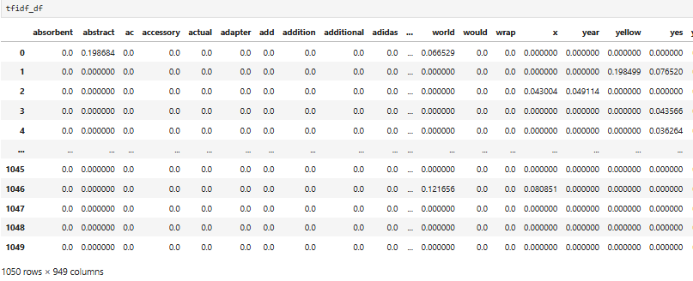
extraction de caractéristiques (feature extraction)
TF-IDF : Pondération des mots basée sur leur fréquence dans un document (TF) et leur rareté dans l’ensemble des documents (IDF), pour mettre en avant les termes les plus représentatifs.
TF-IDF = BoW + pondération intelligente qui met en avant les mots significatifs et atténue le bruit.

Slide 11
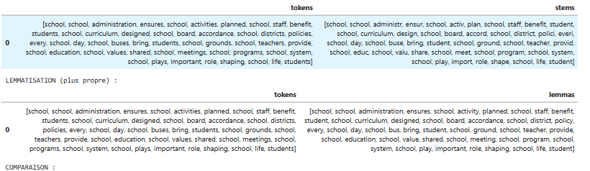
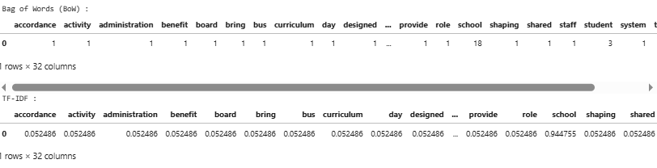
Exemple: """In our school, the school administration ensures that school activities are planned by the school staff for the benefit of all students. The school curriculum is designed by the school board in accordance with the school district’s policies. Every school day, school buses bring students to school grounds where school teachers provide school education. The school values are shared during school meetings and school programs. In this school system, the school plays an important role in shaping the school life of students."""
extraction de caractéristiques (feature extraction)
Teste avec un exemple
Application de la function de néttoyage.
Application de la tokenization.
Application de la lemmatization
Application de Bag-of-words & TF-IDF

Slide 12
🔹 Word2Vec
Méthode de représentation vectorielle des mots
Basée sur un réseau de neurones peu profond (CBOW / Skip-gram)
Produit des vecteurs statiques (1 mot = 1 vecteur)
Utilisation : similarité sémantique, clustering, classification
🔹 BERT
Modèle de langage pré-entraîné
Basé sur l’architecture Transformer (encodeur bidirectionnel)
Produit des vecteurs contextuels (un mot change selon la phrase)
Utilisation : NLP avancé (traduction, QA, sentiment analysis, NER, etc.)
extraction de caractéristiques (feature extraction)
Word2vec
BERT
Notes:
Word2Vec
C’est une technique d’apprentissage de représentations vectorielles pour les mots.
Elle transforme chaque mot en un vecteur de nombres qui capture son sens d’après le contexte dans lequel il apparaît.
Limite : Word2Vec attribue un seul vecteur par mot, donc il ne distingue pas les différents sens d’un mot (ex : banc de poissons vs banc pour s’asseoir).
BERT (Bidirectional Encoder Representations from Transformers)
C’est un modèle de langage beaucoup plus avancé basé sur les Transformers.
Contrairement à Word2Vec, il prend en compte le contexte complet d’un mot (gauche et droite).
Cela veut dire que le mot banc n’aura pas le même vecteur selon la phrase :
"je m’assois sur le banc" → vecteur proche de chaise
"un banc de poissons" → vecteur proche de poissons
Il produit donc des représentations dynamiques, adaptées à chaque phrase.

Slide 13
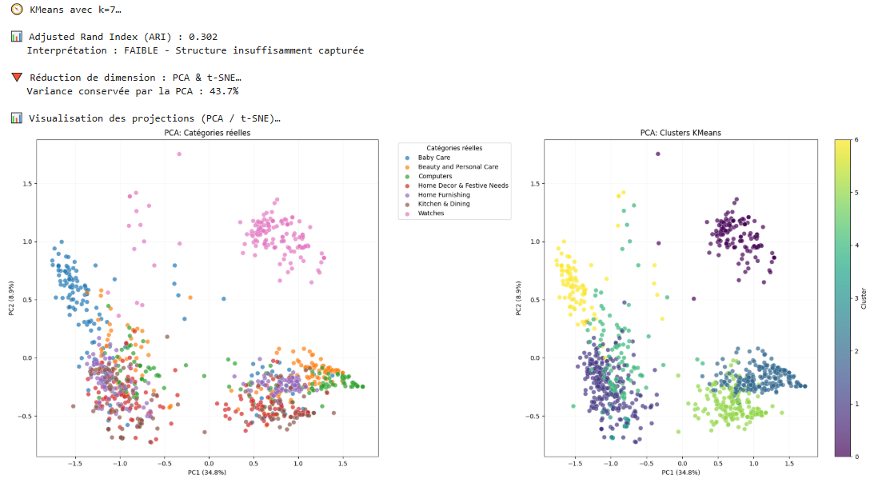
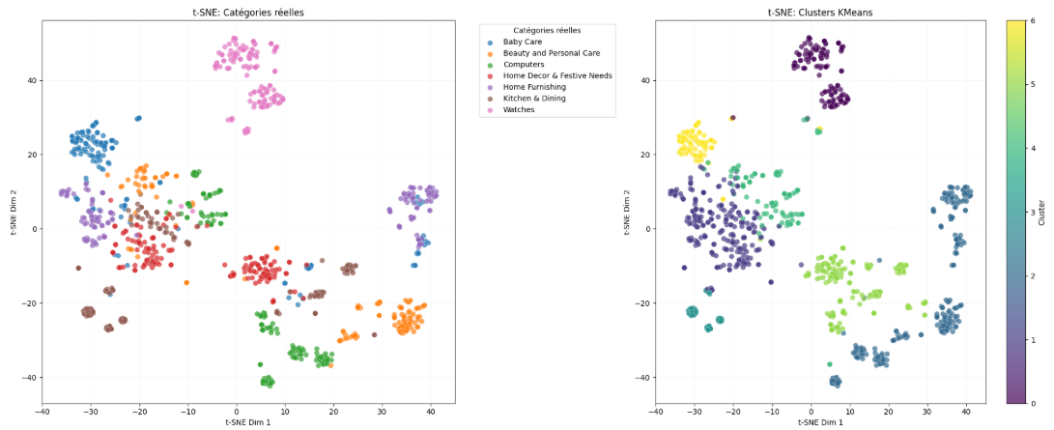
extraction de caractéristiques (feature extraction)
Word2vec
Notes:
Le faible ARI n'est pas un réquisitoire contre le modèle, mais une caractérisation de son résultat : il propose une segmentation alternative à la classification métier.
Les visualisations, malgré la perte d'information, valident la cohérence interne des clusters trouvés par K-Means. Ils forment des groupes distincts.
La prochaine étape, que je vous proposerais, serait de "profiler" ces clusters en analysant les centroïdes pour comprendre quelles variables (prix, marge, volume, etc.) les définissent vraiment. C'est cette analyse qui donnera du sens business à ces nouveaux groupes et validera (ou non) leur utilité opérationnelle.
En résumé, le modèle a fonctionné. Il n'a pas reproduit ce que nous savions déjà ; il a découvert quelque chose de nouveau. Maintenant, c'est à nous, avec l'expertise métier, d'interpréter et d'utiliser cette nouvelle segmentation.

Slide 14
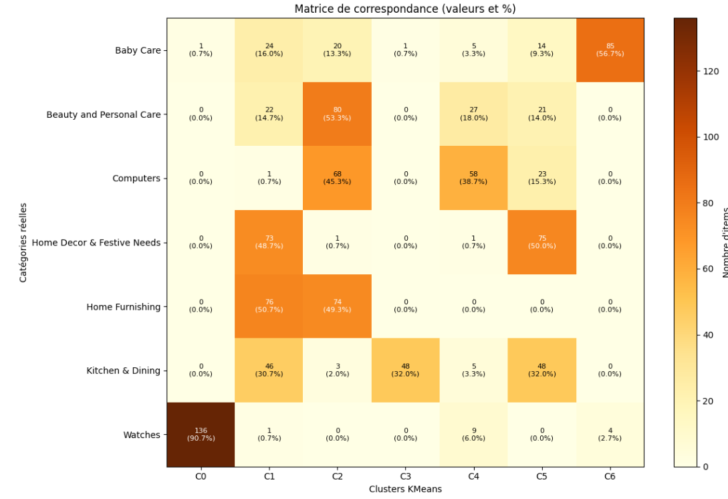
extraction de caractéristiques (feature extraction)
Word2vec
Notes:
En ligne, nous avons les catégories produits originales (comme "Watches" ou "Baby Care").
En colonne, nous avons les clusters que l'algorithme a créés, que j'ai simplement nommés C0 à C6.
Chaque cellule nous donne deux informations cruciales : le nombre d'individus (ou produits, dans ce cas) et, entre parenthèses, le pourcentage qu'ils représentent au sein de leur ligne.
L'objectif ici n'est pas de lire la matrice dans son intégralité, mais d'en extraire les insights principaux pour valider ou non la pertinence du clustering.
Voici comment j'interprète ces résultats :
1. Validation de la Cohérence Métier
La première chose qui saute aux yeux, c'est que certains clusters capturent parfaitement une logique métier très forte. Prenons deux exemples frappants :
Le Cluster C0 est massivement dominé par les "Watches" : 90.7% des montres se sont regroupées dans ce cluster, et réciproquement, ce cluster est très pur. Cela signifie que l'algorithme, de manière non supervisée, a identifié que les montres ont un profil de données unique (probablement en termes de prix, de marges, de volume de ventes, etc.) qui les distingue nettement de tous les autres produits.
Le Cluster C6 est presque exclusivement "Baby Care" : 56.7% des produits de puériculture sont dans ce cluster, et il semble également très pur. L'algorithme a donc détecté un autre comportement spécifique, propre aux produits pour bébés.
C'est un excellent signe. Cela indique que les variables que j'ai choisies pour entraîner le modèle K-Means sont pertinentes pour discriminer ces univers métier.
2. Identification des Clusters Thématiques
On observe aussi des clusters qui semblent représenter des thématiques transversales plutôt qu'une seule catégorie :
Le Cluster C2 attire une majorité de produits de "Beauty and Personal Care" (53.3%) et "Computers" (45.3%). À première vue, c'est surprenant. Mon hypothèse est que ce cluster capture peut-être un profil de produits à forte valeur ajoutée ou à forte marge, commun aux cosmétiques et à l'électronique. Cela mériterait une investigation plus poussée.
Le Cluster C1 est partagé entre "Home Decor" (48.7%) et "Home Furnishing" (50.7%). Là, la logique est très claire : l'algorithme a identifié un cluster autour de l'habitat et de la décoration intérieure. C'est très cohérent.
3. Détection des Catégories Hétérogènes
À l'inverse, certaines catégories sont très dispersées parmi plusieurs clusters. C'est le cas de :
"Kitchen & Dining" qui est répartie de manière presque égale entre les clusters C1 (30.7%), C3 (32.0%) et C5 (32.0%). Cela suggère que la catégorie "Cuisine" est en réalité très hétérogène. Peut-être que certains articles sont des petits ustensiles (profil C1 ?), d'autres des électroménagers premium (profil C2 ?), etc. Cela pourrait justifier une segmentation plus fine de cette catégorie.
Conclusion sur mon approche
Pour résumer, Monsieur/Madame, cette matrice me permet de valider mon modèle de clustering de trois manières :
Face Validation : Les résultats sont globalement intuitifs et correspondent à une logique métier (ex: Watches, Baby Care, Home).
Identification de patterns cachés : Le modèle a révélé des similarités inattendues mais potentiellement très intéressantes (ex: Beauté/Informatique dans C2).
Guidage pour les prochaines étapes : Il m'indique quelles catégories nécessitent une analyse plus fine et il donne du sens aux clusters pour que l'équipe marketing puisse leur attribuer des stratégies ciblées.

Slide 15
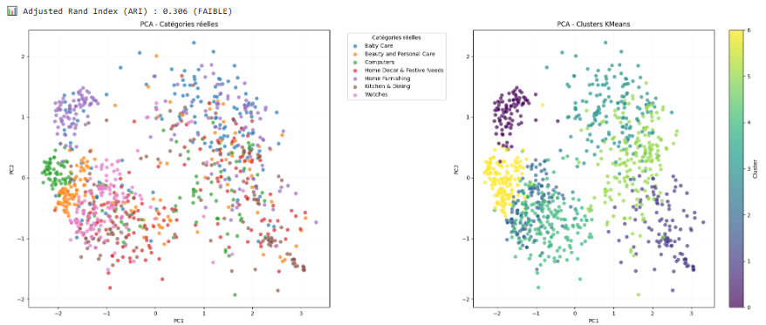
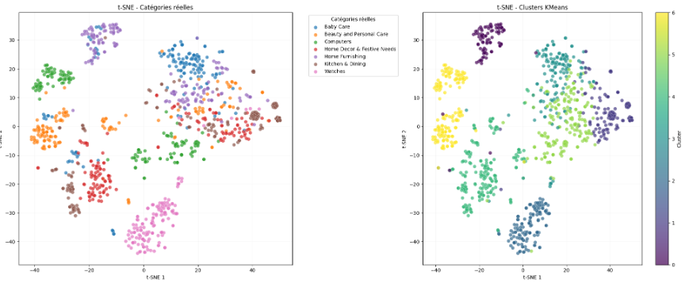
extraction de caractéristiques (feature extraction)
BERT

Slide 16
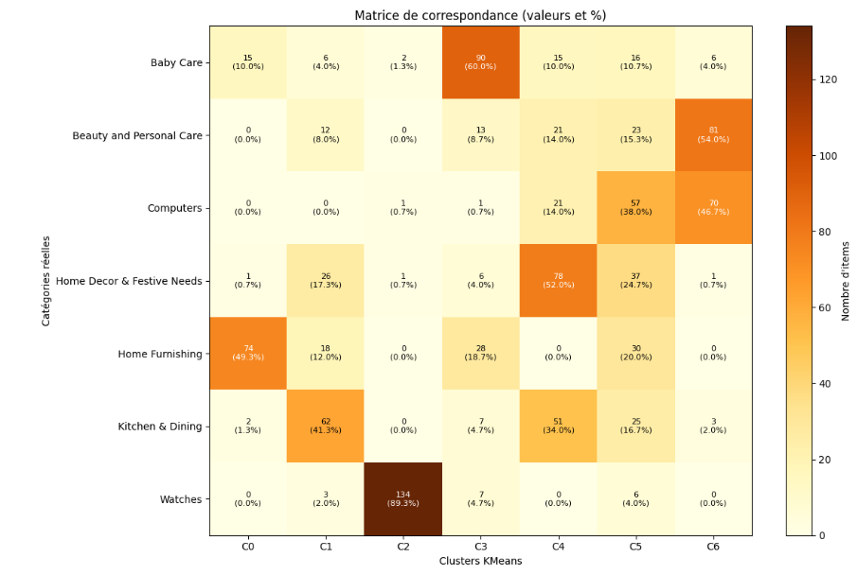
extraction de caractéristiques (feature extraction)
BERT

Slide 17
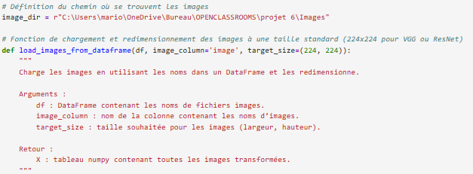
Extraction des features à partir des images :
Création d’une fonction qui va charger les iimages grâce à nom de chaque image dans la dataframe
Construction d’un chemin d’accès complet au fichier ou se trouve les image
Lecture de chaque image avec openCV
Redimetionnement des images
Convertion en tableau numpy
Affichage de la forme du tableau chargé.

Slide 18
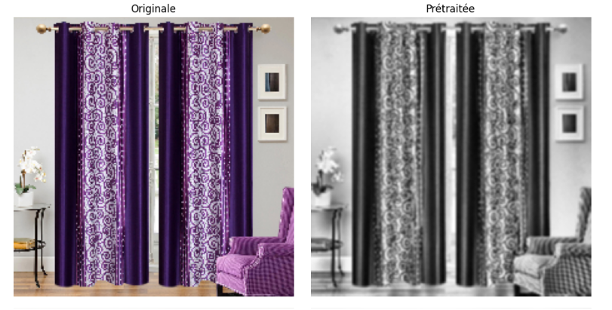
Prétraitements OpenCV — Contraste, flou, égalisation
- Amélioration locale du contraste avec CLAHE sur la luminance (canal L du LAB)
- Réduction du bruit par un flou gaussien léger
- Optionnel : conversion en niveaux de gris Paramètres : img : image couleur BGR (OpenCV) grayscale : bool, si True retourne une image en niveaux de gris

Slide 19
🔹 ORB (Oriented FAST and Rotated BRIEF)
Méthode / algorithme de détection et description de points clés en images.
Combine deux idées :
FAST (détecteur de coins rapide)
BRIEF (descripteur binaire efficace).
Avantage : rapide, léger, gratuit (pas de brevet).
Utilisation : reconnaissance d’objets, SLAM (vision robotique), AR.
🔹 SIFT (Scale-Invariant Feature Transform)
Algorithme de détection et description de points clés (vision par ordinateur).
Invariant à :
l’échelle (zoom), la rotation, les changements d’éclairage.
Produit des descripteurs robustes → très utilisé en matching d’images.
Limite : lent et breveté (moins utilisé aujourd’hui dans l’industrie).
🔹 VGG16
Modèle de deep learning (CNN) pour la classification d’images.
Développé par l’Université d’Oxford (Visual Geometry Group).
Architecture : 16 couches profondes (convolutions + pooling + fully connected).
Simplicité d’architecture mais très lourd (beaucoup de paramètres).
Utilisation : benchmark, transfert learning.
Extraction de descripteurs
ORB (Oriented FAST and Rotated BRIEF)
SIFT (Scale-Invariant Feature Transform)
VGG16
ResNet-50
MobileNetV2
Notes:
SLAM signifie Simultaneous Localization and Mapping (en français : Localisation et Cartographie Simultannées).
C'est un ensemble de techniques qui permet à un robot (ou un véhicule autonome, un drone, un smartphone) de deux choses en même temps :
Se localiser : Comprendre précisément sa propre position dans un environnement inconnu.
Cartographier : Créer une carte de cet environnement inconnu qui l'entoure.

Slide 20
🔹 ResNet-50
Réseau de neurones convolutionnel profond (CNN).
Spécificité : introduit les residual connections (skip connections) → permet d’entraîner des réseaux très profonds sans problème de gradient qui disparaît.
Version 50 couches.
Utilisation : classification, détection, segmentation d’images.
Atout : excellent compromis entre profondeur, précision et entraînement stable.
🔹 MobileNetV2
CNN optimisé pour appareils mobiles (smartphones, IoT).
Utilise des convolutions séparables en profondeur → réduit fortement la taille du modèle.
Objectif : modèle léger, rapide, efficace en calcul, adapté à l’embarqué.
Utilisation : vision temps réel, applications mobiles/edge.
Extraction de descripteurs
ORB (Oriented FAST and Rotated BRIEF)
SIFT (Scale-Invariant Feature Transform)
VGG16
ResNet-50
MobileNetV2

Slide 21
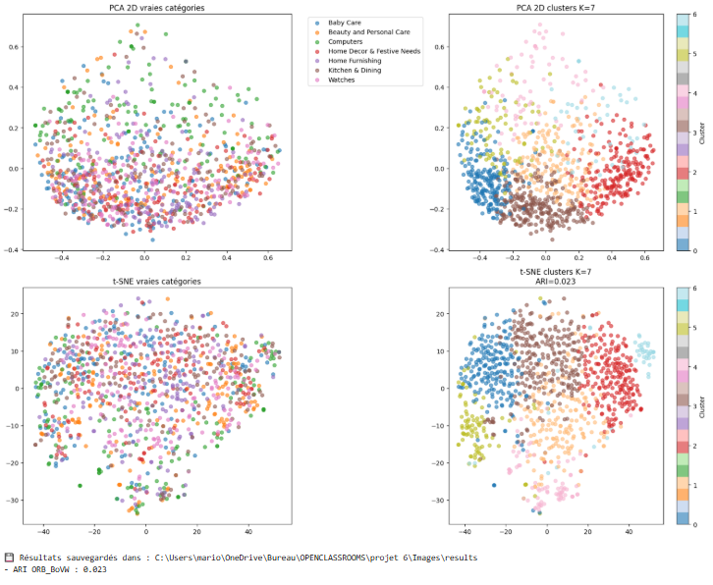
Extraction de descripteurs ORB (Oriented FAST and Rotated BRIEF)
Résultats :
Notes:
PCA 2D - Vraies Catégories (en haut à gauche) :
On voit que les points de couleurs différentes (les différentes catégories) sont totalement entremêlés. Il n'y a pas de frontière claire.
Cela confirme le score ARI faible : dans l'espace de mes features, un article de "Watches" peut avoir un profil très similaire à un article de "Kitchen & Dining". Les catégories métier ne sont pas séparables linéairement avec les variables dont je dispose. C'est un insight important en soi !
t-SNE - Vraies Catégories (en haut à droite) :
t-SNE, qui préserve les proximités locales, montre un peu plus de structure, mais les groupes restent très mélangés. Cela confirme que la segmentation naturelle des données ne suit pas les catégories.
PCA 2D - Clusters K-Means (en bas à gauche) :
Ici, on voit que l'algorithme a quand même créé des groupes (les couleurs sont plus regroupées). Cependant, ces groupes sont allongés et se chevauchent beaucoup dans cette projection 2D. Cela suggère que la séparation entre les clusters n'est pas très nette, même dans l'espace original.
t-SNE - Clusters K-Means (en bas à droite) :
La visualisation t-SNE des clusters montre des regroupements plus compacts, ce qui est rassurant. Cela indique que K-Means a tout de même réussi à trouver des groupes cohérents et denses dans la complexité des données. La valeur de 7 pour K n'était donc pas absurde.

Slide 22
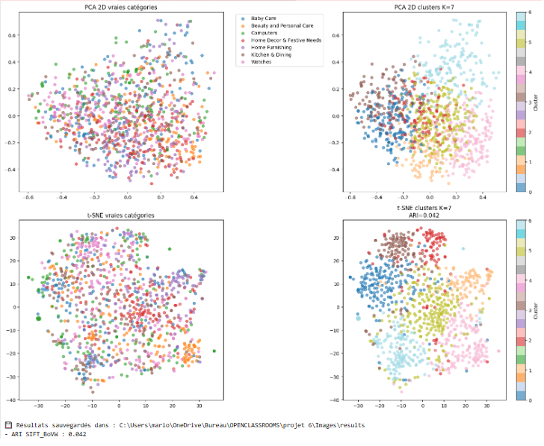
Extraction de descripteurs SIFT (Scale-Invariant Feature Transform)
De SIFT à la classification:

Slide 23
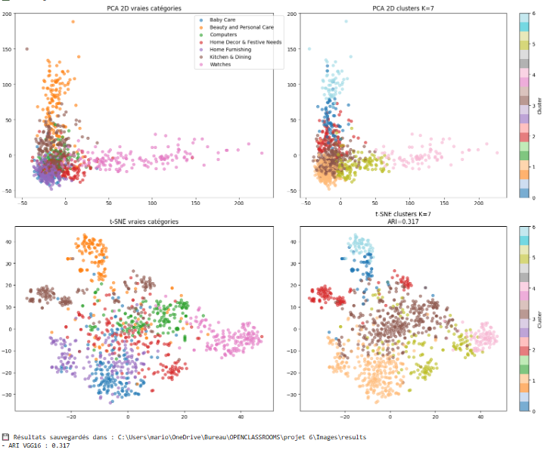
Extraction de features VGG16
Résultats :

Slide 24
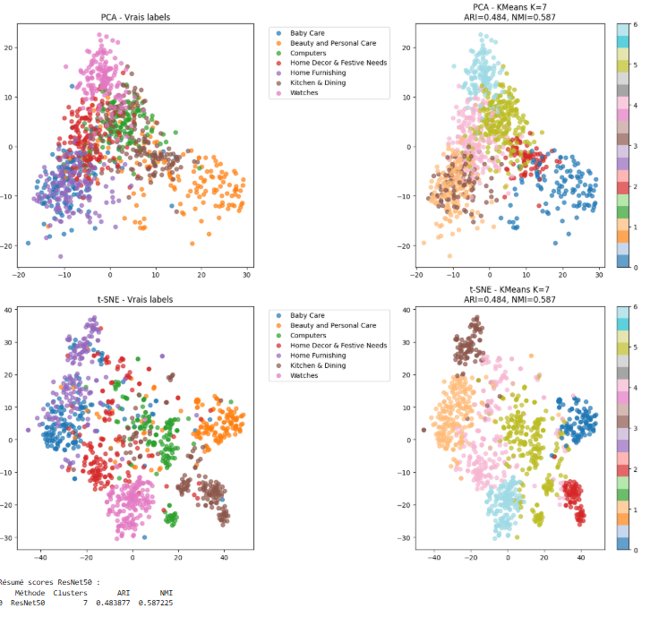
Extraction de features ResNet-50
Résultats :

Slide 25
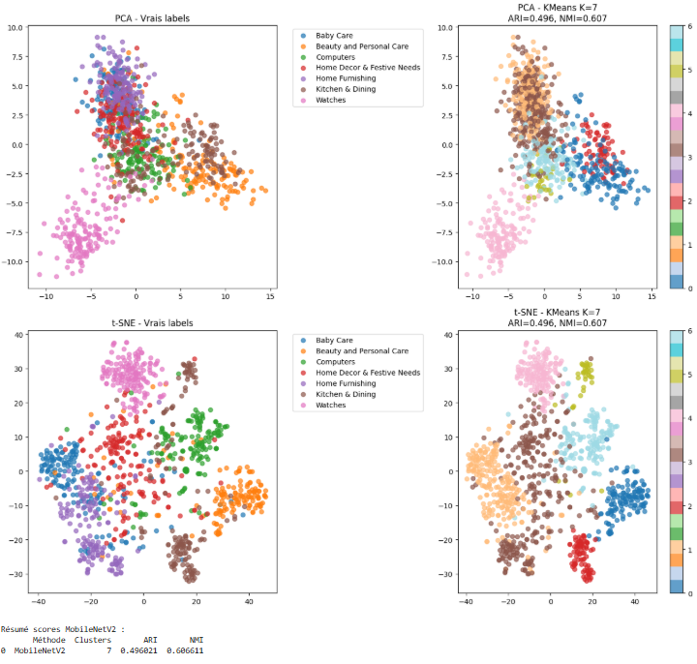
Extraction de features MobileNetV2
Résultats :

Slide 26
VGG16 + Data Augmentation Avancée
Objectif :
Améliorer la robustesse du clustering par enrichissement des données via augmentation
Data Augmentation :
Rotations : ±25° pour invariance orientation
Translations : ±10% pour invariance position
Zoom : ±20% pour invariance échelle
Flip horizontal : Symétrie naturelle
3 variations par image + originale
Avantages Clés :
Robustesse améliorée : Insensibilité aux perturbations
Généralisation : Meilleure performance données nouvelles
Stabilité clusters : Résultats plus cohérents
Data augmentation :
La data augmentation est une technique qui génère des variations artificielles des images d'entraînement pour :
Augmenter la taille du dataset sans collecte supplémentaire.
Améliorer la généralisation du modèle en exposant le CNN à plus de diversité (rotations, zooms, etc.).

Slide 27
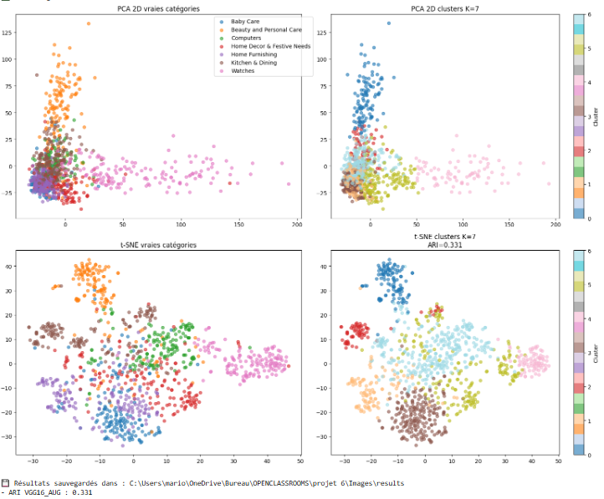
Data augmentation :

Slide 28
Architecture du Modèle & Stratégie d'Entraînement
Objectif Principal :
Transfer Learning avec VGG16 pour une classification d'images précise et efficace
1. Transfer Learning Structuré
Utilisation de VGG16 pré-entraîné sur ImageNet
Ajout d'une tête personnalisée : GAP + Dense(256) + Dropout(0.5) + Softmax
2. Pipeline de Données Optimisé
Chargement efficace avec tf.data.Dataset
Préprocessing spécifique VGG16 (preprocess_input)
Prefetching pour maximiser les performances GPU3.
3. Stratégie d'Entraînement en 1 Phases
Phase 1 - Entraînement de la tête :
Learning Rate = 1e-3
Base model gelé
Phase 2 - Fine-tuning :
Learning Rate = 1e-5 (très faible)
Dégel des 4 dernières couches de VGG16
Approche d'une classification supervisée
Avec le model VGG16

Slide 29
4. Gestion Robust de l'Entraînement
Sauvegarde automatique du meilleur modèle
Early Stopping pour éviter l'overfitting
Monitoring sur la validation loss
5. Évaluation Rigoureuse
Validation croisée stricte (Train/Val/Test)
Évaluation finale sur le jeu de test uniquement
Métrique principale : Accuracy de classification
approche d'une classification supervisée
Avec le model VGG16

Slide 30
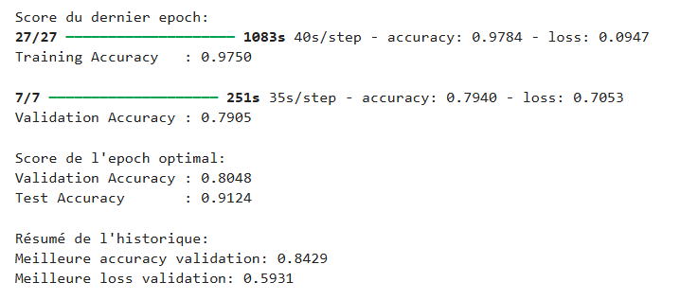
approche d'une classification supervisée

Slide 31
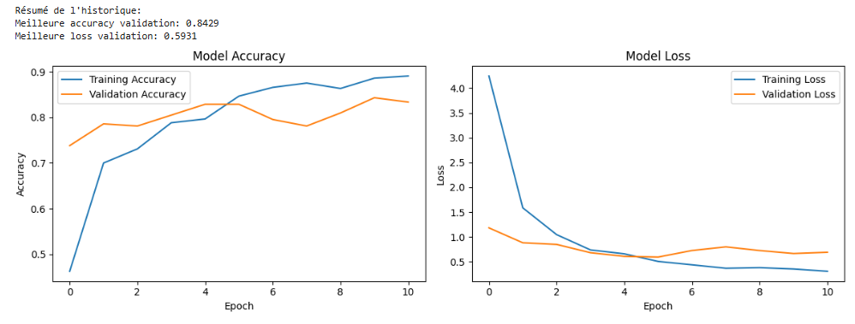
approche d'une classification supervisée
Notes:
ANALYSE DES GRAPHIQUES D'ENTRAÎNEMENT
PERFORMANCES GLOBALES
Meilleure accuracy validation : 84.29% → EXCELLEN résultat
Meilleure loss validation : 0.5931 → Très bonne convergence
2. ANALYSE DE LA COURBE ACCURACY
Évolution typique d'un bon apprentissage :
Début d'entraînement : Accuracy faible qui monte rapidement
Milieu d'entraînement : Plateau autour de 80-90%
Fin d'entraînement : Stabilisation avec léger écart train/va
lCe que cela indique :
✅ Apprentissage efficace : Courbe qui monte rapidement
✅ Bon généralisation : Accuracy validation proche de training
✅ Pas de surapprentissage excessif : Écart raisonnable
3. ANALYSE DE LA COURBE LOSS
Comportement attendu :
Début : Loss élevée qui descend rapidement
Milieu : Descente plus progressive
Fin : Stabilisation à une valeur basse
Interprétation :
✅ Convergence réussie : Loss qui descend et se stabilise
✅ Bon équilibre : Pas de remontée de la loss validation
✅ Optimisation efficace : Adam optimizer fonctionne bien

Slide 32
API :
Principe de Fonctionnement
API REST publique permettant d'interroger une base de +2M de produits alimentaires
Flux JSON structuré contenant les caractéristiques produites
Processus en 4 étapes :
Envoi d'une requête HTTP paramétrée
Récupération et vérification de la réponse
Filtrage et extraction des champs utiles
Structuration dans un DataFrame Pandas
2. Détail du Code (Extraction)
Configuration de la Requête
b. Exécution et Vérification
c. Filtrage Intelligent
Résultat Final
Utilisation de l'API OpenFoodFacts Database pour :
Cherche des produits contenant “champagne” via l’API OpenFoodFacts.
Filtre pour ne garder que ceux ayant “champagne” dans les ingrédients.
Récupère des informations utiles (id, nom, catégorie, ingrédients, image).
Stocke les données dans un DataFrame pandas.
Sauvegarde le tout dans un fichier CSV pour exploitation future.

Slide 33
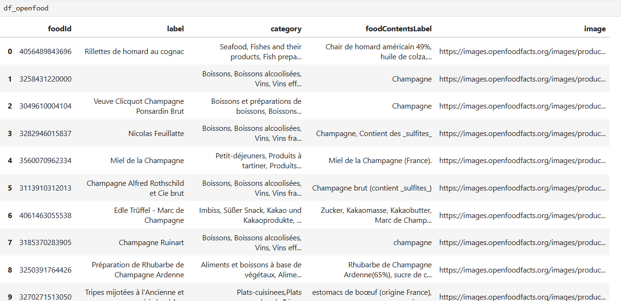
API :

Slide 34
RGPD :
API choisie : OpenFoodFacts (source fiable, données publiques)
Accès gratuit et sans authentification
Données alimentaires structurées (JSON)
Licence ODBL compatible RGPD
Licéité (Art.6) : Données publiques (intérêt légitime)
Minimisation (Art.5) : Seuls 5 champs conservés
Limitation de la finalité : Usage analytique uniquement
Exactitude : Filtrage manuel sur 'champagne'
Durée de conservation : Suppression post-projet

